Slide 1

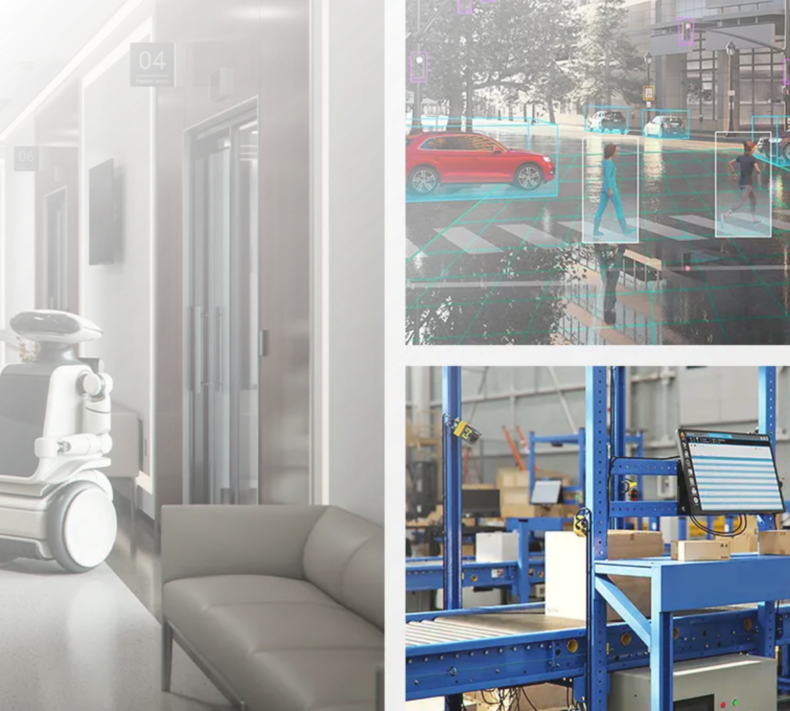





Physical AI（物理AI）の最新動向
物理世界と相互作用し、その中でタスクを実行するAIシステムの急速な発展と応用について解説
人型ロボット
産業応用
家庭利用
レポート生成日: 2025-09-28

Slide 2











Physical AIとは
物理的な相互作用
定義
物理世界との直接的なやりとりが可能で、実体的な物体を操作、移動、操作することができます。
Physical AI（物理AI）は、物理世界と相互作用し、その中でタスクを実行するAIシステムを指します。
高度な知能
単にデータを処理するだけでなく、ロボットやその他の物理デバイスを通じて現実世界に影響を与える能力を持つAIです。
物体の認識、理解、操作計画の作成、そして実際の物理的な行動の実行までを一手に担います。
重要性
多分野応用
Physical AIの重要性は、製造、物流、ヘルスケア、家庭など多岐にわたる分野で急速に増しています。
製造業、物流、ヘルスケア、家庭用具など幅広い分野で実用化が進行中で、その範囲はますます広がっています。
急速な成長
基盤技術の進化と応用分野の拡大に伴い、Physical AIの可能性と実用化範囲は飛躍的に成長しています。
Physical AI（物理AI）の最新動向

Slide 3









基盤技術の進化
Physical AIの急速な発展は、その基盤となる技術分野における目覚ましい進化によって加速されています。特に、以下の三大技術領域の発展が、AIが物理世界と相互作用する能力を飛躍的に向上させています。
エンボディードAI
大規模言語・行動モデル
センサーとアクチュエーター
物理的な身体を持ち、実世界と直接的に相互作用することで学習・進化するAIを指します。
ロボットの行動や物理的な指示を理解・生成する大規模言語・行動モデル（LLAMs）が登場し、Physical AIの汎用性を大きく向上させています。
物理的な相互作用を可能にするハードウェアの高性能化が、AIの物理的インタラクション能力を大きく向上させています。
代表的進展
キー革新
「Sim-to-Real」技術の確立
代表的モデル
高度な触覚センサーの発展
Google DeepMindのシミュレーション→現実世界の転移実証
RT-2 (Robotics Transformer 2)
高精度アクチュエーターの小型化と高効率化
VIMA (Vision-Language-Action Model)
環境への適応能力の向上
人間言語指示の物理実行能力の強化
LiDARと高解像度カメラの性能向上
Physical AI（物理AI）の最新動向

Slide 4


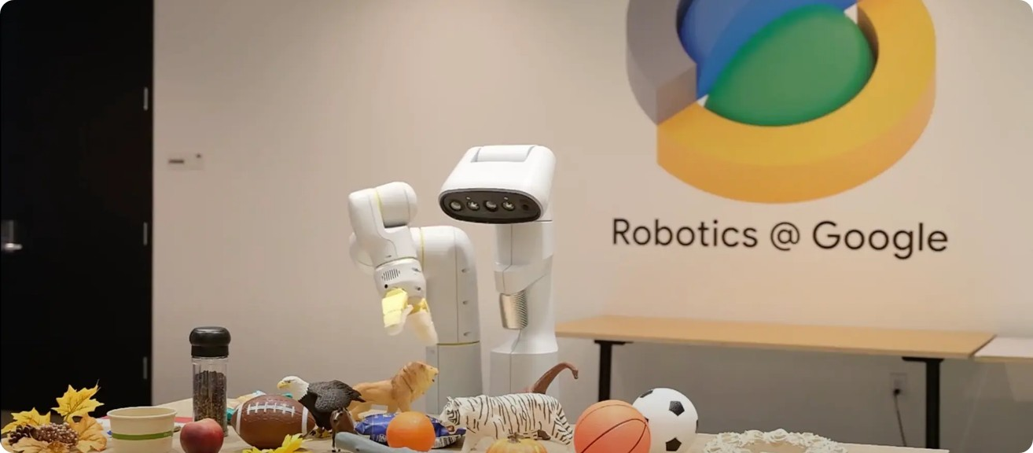




大規模言語・行動モデルの発展
近年、テキストデータだけでなく、ロボットの行動や物理的な指示を理解・生成する大規模言語・行動モデル（LLAMs）が登場し、Physical AIの汎用性を大きく向上させています。
RT-2 (Robotics Transformer 2)
Google DeepMindが開発したRT-2は、ウェブデータとロボットデータを統合して学習することで、視覚、言語、行動を横断的に理解し、新しいタスクをゼロショットで実行できる能力を持ちます。
ゼロショット学習能力
跨ドメイン理解
高レベル指示の解釈
視覚、言語、行動の統合
Google DeepMindのRT-2ロボットモデル
VIMA (Vision-Language-Action Model)
意味
VIMAは、視覚と言語の指示に基づいて、様々なロボットタスクを学習・実行できる汎用的なエージェントです。
これらのモデルは、ロボットが人間からの自然言語指示を理解し、それを物理的な行動に変換する能力を強化し、ロボットのプログラミングの複雑さを軽減する可能性を秘めています。
汎用性の高いエージェント
視覚と言語の統合
多様な環境への適応
柔軟なタスク実行
Physical AI（物理AI）の最新動向

Slide 5

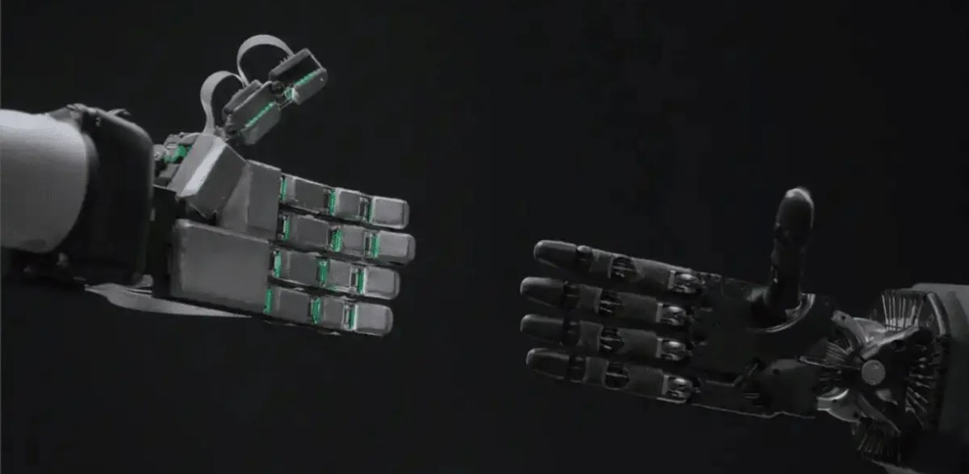









センサーとアクチュエーターの革新
高度な触覚センサー
高解像度触覚センサー
多軸力覚センサー
圧力、温度、振動などを高精度で検知し、物体表面の質感や形状を詳細に把握できます。これにより、ロボットはデリケートな物体を扱う際の把持力を適切に調整できます。
ロボットアームの先端に取り付けられ、物体との接触時に発生する力を三次元的に測定することで、より精密な操作や衝突検知が可能になります。
ハードウェアの進化
高精度アクチュエーター
Physical AIの能力向上には、ハードウェアの進化が不可欠です。特に、センサーとアクチュエーターの高性能化が、AIの物理的インタラクション能力を大きく向上させています。
高トルク・高効率モーター
ソフトアクチュエーター
小型化されながらも高出力を実現し、ロボットの関節やエンドエフェクタに組み込まれることで、より滑らかで力強い動作を可能にします。
柔軟な素材で作られ、人間との安全なインタラクションや、不規則な形状の物体への適応性を高めます。これにより、医療分野や介護分野での応用が期待されています。
LiDARと高解像度カメラ
LiDAR (Light Detection and Ranging)
高解像度カメラ
周囲の環境を三次元で高精度にマッピングし、障害物検知や自己位置推定の精度を向上させます。
AIによる画像認識の精度を向上させ、物体の識別、姿勢推定、環境理解を強化します。
Physical AI（物理AI）の最新動向

Slide 6



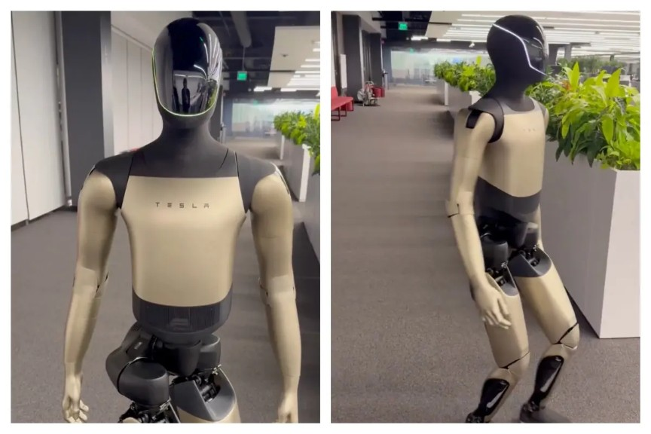
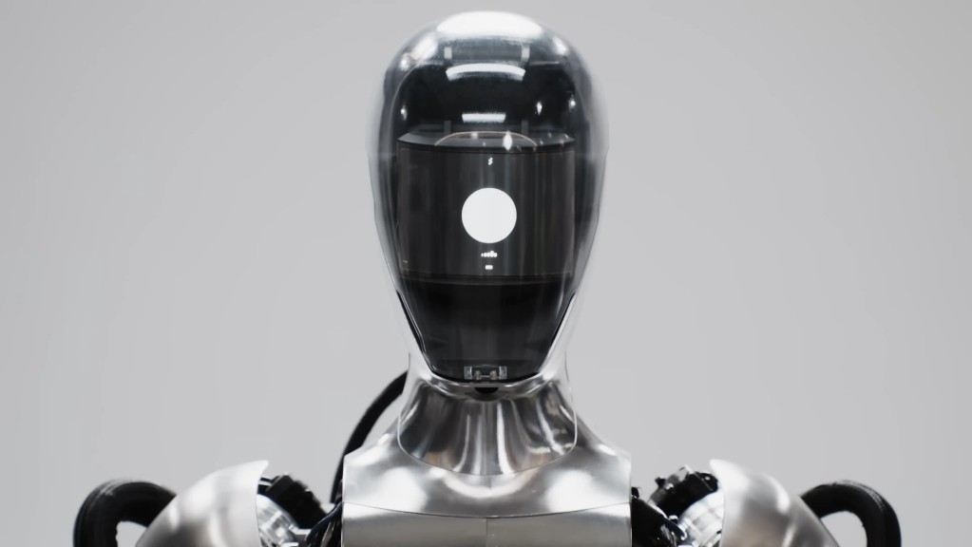



人型ロボットの最前線
TeslaのOptimus
Figure AIのFigure 01
目標
目標
汎用的な人型ロボットとして、製造業における単純作業から複雑なタスクまでを自動化すること。
OpenAIとの提携による大規模言語モデル（LLM）を搭載し、人間との自然な対話を通じてタスクを理解し実行する能力の強化。
技術アプローチ
技術アプローチ
AIとロボティクス技術の統合
外部のAI技術（OpenAIのLLM）を活用
視覚認識と運動制御において高度な能力の発揮
倉庫でのピッキング作業や、簡単な会話による指示への応答など、より複雑な認知タスクへの対応
ハードウェアとソフトウェアの垂直統合
より汎用的な知能と物理的な器用さの融合に注力
現状
現状
2024年時点では、工場内での単純な部品移動や組み立て作業のデモンストレーションが行われています。
現在では、ロボットは人間の指示に従って物体を操作する能力がありますが、実用段階への移行は進行中です。
アプローチの違い
Teslaは自社の製造プロセスへの統合を視野に入れ、ハードウェアとソフトウェアの垂直統合を進めています。Figure AIは、外部のAI技術を活用し、より汎用的な知能と物理的な器用さの融合に注力しています。
Physical AI（物理AI）の最新動向

Slide 7















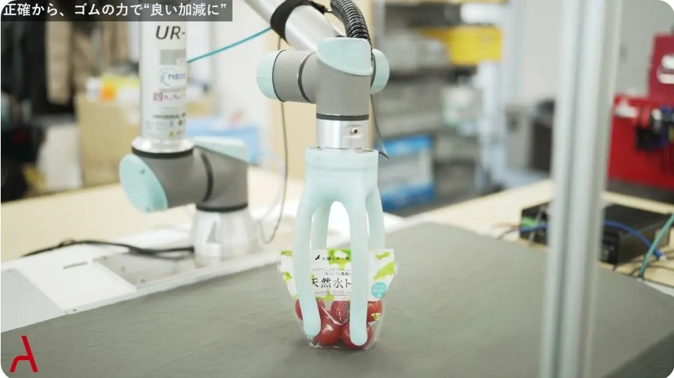




産業・物流分野での応用
製造ラインの応用
物流倉庫の応用
自動車製造工場では、ロボットが溶接、塗装、部品の取り付けなどの反復作業を高速かつ高精度で実行
Amazonのフルフィルメントセンターでは、自律移動ロボット（AMR）が棚を移動させ、作業員が効率的に商品をピッキングできるシステムが導入
AIを活用した品質検査システムは、人間の目では見逃しやすい微細な欠陥を検出し、製品の品質保証に貢献
AIを搭載したロボットアームは、不規則な形状の商品でも正確に掴み、梱包する能力があります
生産性の向上
ロボットの導入によって、生産効率が大幅に向上し、作業速度と生産量が最適化されます。
作業効率向上
このシステムにより作業効率が20%以上向上したと報告されています
Physical AIの共通利益
生産性の向上
コスト削減
作業安全性確保
Physical AI（物理AI）の最新動向

Slide 8



















家庭・ヘルスケア分野での展開
家庭内での応用
ヘルスケア分野での応用
家事支援ロボットは、日常生活の支援機能を実現しています。
Physical AIは、以下のヘルスケア分野で実用化が進行されています。
家事支援ロボット
開発状況
高齢者介護ロボット
掃除、洗濯物の整理、料理の補助
実用化に向けた臨床試験が活発
見守り、移動補助、服薬支援などを行い、介護者の負担軽減に貢献
人間工学に基づくインターフェースの最適化
散らかった部屋の物体を認識し、適切な場所に片付ける
リハビリテーションロボット
安全性和効果性の実証実験が進行中
患者の運動能力回復を支援するために、個別化された運動プログラムを提供し、正確な動作を補助
高齢者や身体の不自由な人々の自立を支援
手術支援ロボット
医師の操作を補助し、より精密で低侵襲な手術を可能にし、手術の成功率を向上
Physical AI（物理AI）の最新動向

Slide 9











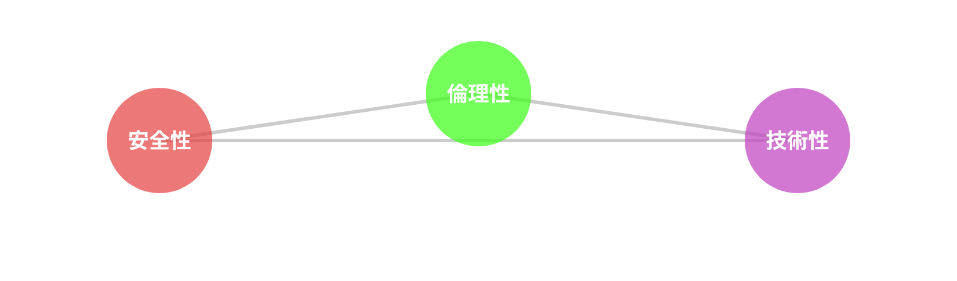
直面する技術的・倫理的課題
安全性の課題
技術的な課題
物理的な相互作用における事故のリスク
シミュレーションから実世界への転移（Sim-to-Real Gap）
汎用性と適応性
対策: 厳格な安全基準の策定、フェイルセーフ機構の導入、シミュレーション環境での徹底的なテスト
対策: マルチタスク学習、メタ学習、継続学習の進化
対策: ドメイン適応技術の改善、リアルタイム学習、物理シミュレーションの精度向上
予期せぬ行動・誤動作
対策: 堅牢なAIモデルの開発、リアルタイム監視システム、人間の介入を可能にする設計
エネルギー効率とコスト
対策: 低消費電力ハードウェアの開発、効率的なアルゴリズム設計、量産によるコスト削減
倫理的な課題
データプライバシーの侵害
Physical AIの課題の相互関連性
対策: 個人情報保護法規の遵守、データ匿名化技術、アクセス制御の強化
責任の所在（事故発生時）
対策: 法的枠組みの整備、保険制度の検討、AIシステムの透明性向上
雇用の喪失・社会構造の変化
対策: 再教育プログラムの推進、新たな産業の創出、ベーシックインカムなどの社会保障制度の検討
差別・偏見の助長
対策: AIモデルの公平性評価、多様なデータセットの利用、倫理的ガイドラインの策定
Physical AI（物理AI）の最新動向

Slide 10
















未来展望と社会的インパクト
今後5〜10年のブレークスルー
社会変革の可能性
高度な器用さ
自律的ナビゲーション
労働力不足の解消
より高度な器用さを持つロボットアームの開発が期待されています。
複雑な環境での自律的なナビゲーション能力の向上が見込まれます。
自動化による労働力不足の問題への対応が可能になります。危険な作業からの人間の解放が期待され、効率の最適化が進行します。
自然なインタラクション
LLMとロボティクスの融合
生活支援の強化
高齢者や障害者の生活支援の強化が見込まれます。家事支援ロボットの普及により、生活の質の向上が期待されています。
人間との自然なインタラクションを実現するAIの進化が期待されています。
大規模言語モデルとロボティクスの融合による複雑な指示の理解と実行。
医療サービスの革新
医療分野でのPhysical AIの活用による患者の回復支援や介護の最適化が、医療サービスの質の向上につながります。
Physical AIは単なる技術革新に留まらず、人類社会のあり方を根本から変える可能性を秘めています。 技術開発と並行して、社会的な受容と倫理的な枠組みの構築が不可欠となるでしょう。
Physical AI（物理AI）の最新動向

